Slide 1
VIẾT BÀI VĂN KỂ LẠI MỘT TRẢI NGHIỆM CỦA EM

Slide 2
I.
TÌM HIỂU CHUNG

Slide 3
1. Yêu cầu đối với bài văn kể lại một trải nghiệm
Được kể từ người kể chuyện ngôi thứ nhất
Giới thiệu được trải nghiệm đáng nhớ
Tập trung vào sự việc đã xảy ra
Sắp xếp các sự việc, chi tiết theo trình tự hợp lý
Sử dụng các chi tiết miêu tả cụ thể
Thể hiện cảm xúc của người viết, rút ra ý nghĩa của trải nghiệm

Slide 4

2. Đọc và phân tích bài viết tham khảo
Ngôi kể thứ nhất, người kể chuyện xưng tôi
Đoạn mở bài giới thiệu câu chuyện
Nội dung trải nghiệm
Trật tự thời gian

Slide 5
3. Thực hành viết theo các bước

Slide 6
TRƯỚC
KHI VIẾT
01
Lựa chọn đề tài
02
Tìm ý
03
Lập dàn ý

Slide 7
Đó là câu chuyện gì? Xảy ra khi nào? Ở đâu?
Những ai liên quan đến câu chuyện? Họ đã nói và làm gì ?
Điều gì đã xảy ra, theo thứ tự thế nào?
Vì sao câu chuyện lại xảy ra như vậy?
Cảm xúc của em như thế nào khi câu chuyện diễn ra và khi kể lại?
Câu chuyện đó cho em rút ra bài học gì? Nó có ý nghĩa, sự quan trọng như thế nào đối với em?
CÁCH 1

Slide 8



CÁCH 2
Hình dung, tưởng tượng
CÁCH 3
Sử dụng kỉ vật
CÁCH 4
Phỏng vấn

Slide 9
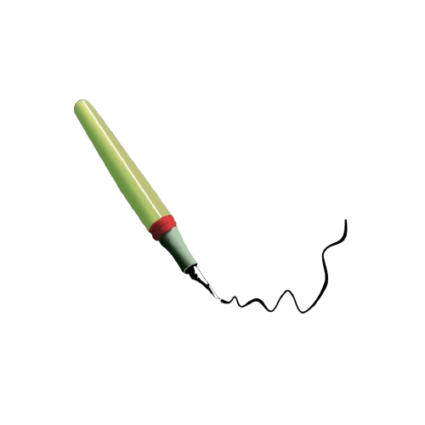
VIẾT BÀI
Bám sát dàn ý khi viết bài
Sử dụng các chi tiết miêu tả thời gian, không gian, nhân vật, diễn biến
Rút ra kết luận thuyết phục về ý nghĩa, sự quan trọng của trải nghiệm đối với bản thân.

Slide 10

VIẾT BÀI. CHỈNH SỬA BÀI VIẾT
Dựa vào dàn ý viết thành một bài hoàn chỉnh
Cần đảm bảo đặc điểm của kiểu bài kể lại một trải nghiệm

Slide 11
Các phần của bài viết | Nội dung kiểm tra | Đạt | Chưa đạt
Mở bài | Dùng ngôi thứ nhất để kể
 | Giới thiệu sơ lược về trải nghiệm
 | Dẫn dắt chuyển ý, gợi sự tò mò, hấp dẫn với người đọc
Thân bài | Trình bày chi tiết về thời gian, không gian, hoàn cảnh xảy ra câu chuyện
 | Trình bày chi tiết những nhân vật liên quan
 | Trình bày các sự việc theo trình tự rõ ràng, hợp lí
 | Kết hợp kể và tả
 | Sự việc này nối tiếp sự việc kia một cách hợp lí
Kết bài | Thể hiện được cảm xúc của người viết trước sự việc được kể
 | lại Nêu ý nghĩa của trải nghiệm đối với bản thân

Slide 12
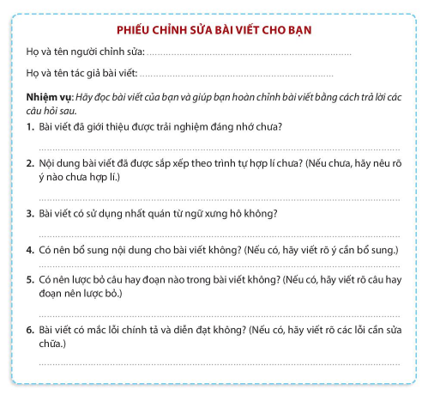


Slide 13


